Slide 1

МУЗИЧНЕ МИСТЕЦТВО
2 КЛАС
ТЕМА УРОКУ
ЗА НАРОДНИМИ МОТИВАМИ
Автор презентації: Владислава Лініцька

Slide 2
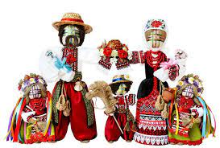
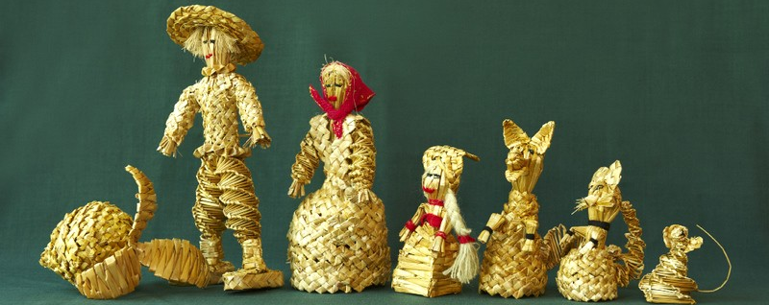
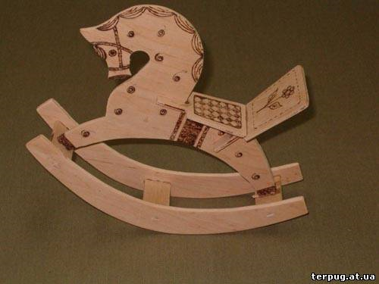
Народна іграшка
Розгляньте світлини.
Розкажіть, які матеріали використано для створення іграшок.

Slide 3
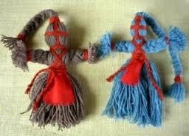
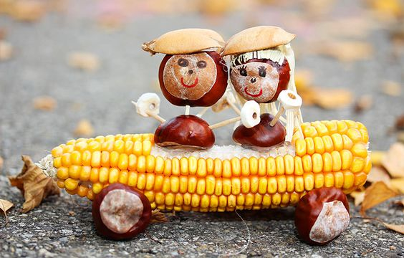
Дитячі іграшки дарують нам тепло і радість змалечку.
У давнину їх робили власноруч. Люблячі руки мами і бабусі завжди творили для своїх малюків забавки з того, що було у господарстві: з клаптика тканини, рослини чи овочу.
Ними не лише грались. Вони були й оберегами дитини від усього лихого.

Slide 4
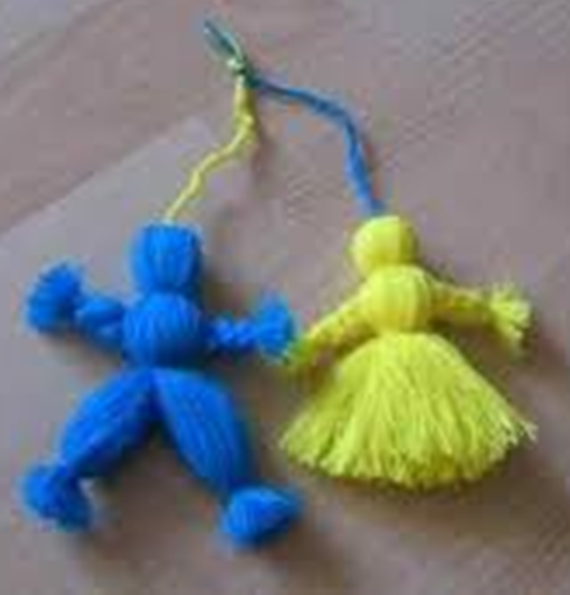
Творче завдання
У вільний час зроби
ляльку-мотанку.
Перейди за посилання та переглянь відео інструкцію
https://www.youtube.com/watch?v=eVTeU4GdUy8&ab_channel=%D0%90%D0%BB%D0%B5%D0%BA%D1%81%D0%B0%D0%BD%D0%B4%D1%80%D0%B0%D0%9A%D1%80%D0%B8%D0%B2%D0%BE%D1%88%D0%BB%D1%8B%D0%BA

Slide 5
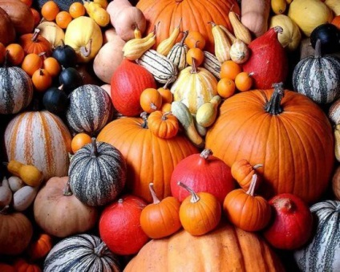

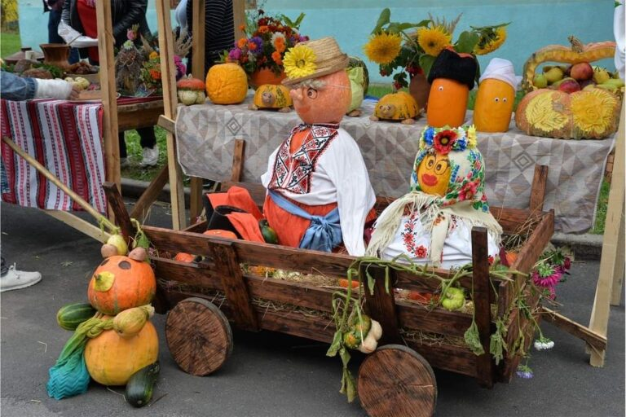
Цікаво знати
26 жовнтя – день гарбуза
Батьківщиною гарбуза вважається Америка.
Метою цього дня є поширення інформації про цілющі якості та цінність гарбуза для організму людини.

Slide 6
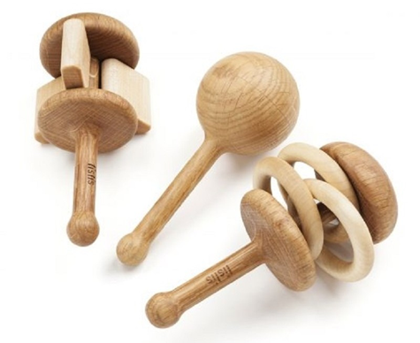
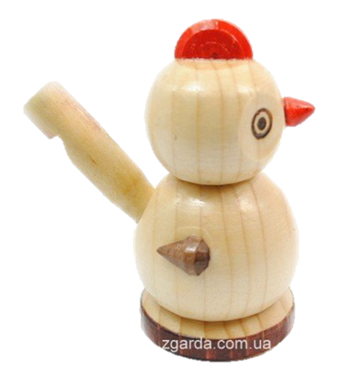
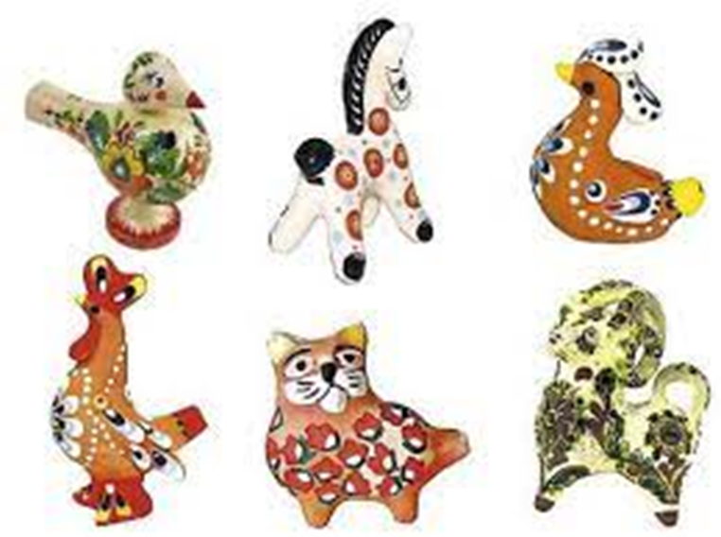
МУЗИЧНІ ІГРАШКИ
https://www.youtube.com/watch?v=ggQ-wDImbn4&ab_channel=TolikPanzer
Однією з улюблених іграшок здавна були дерев’яні або глиняні свищики. Вони часто мали форму пташки, дзвінко свистіли чи тьохкали.
Музичні народні іграшки – свищики, брязкальця – використовували як акомпанемент для співу обрядових пісень.
Які обрядові зимові та весняні пісні ви знаєте?

Slide 7

СЛУХАЄМО МУЗИКУ
Послухайте українські народні пісні «Вийшли в поле косарі» та «Женчичок-бренчичок».
Поміркуйте, що об’єднує ці музичні твори.
Дайте характеристики пісням: який темп, регістр, динамічні відтінки
Чи почули ви у музичному супроводі звучання свищика?

Slide 8

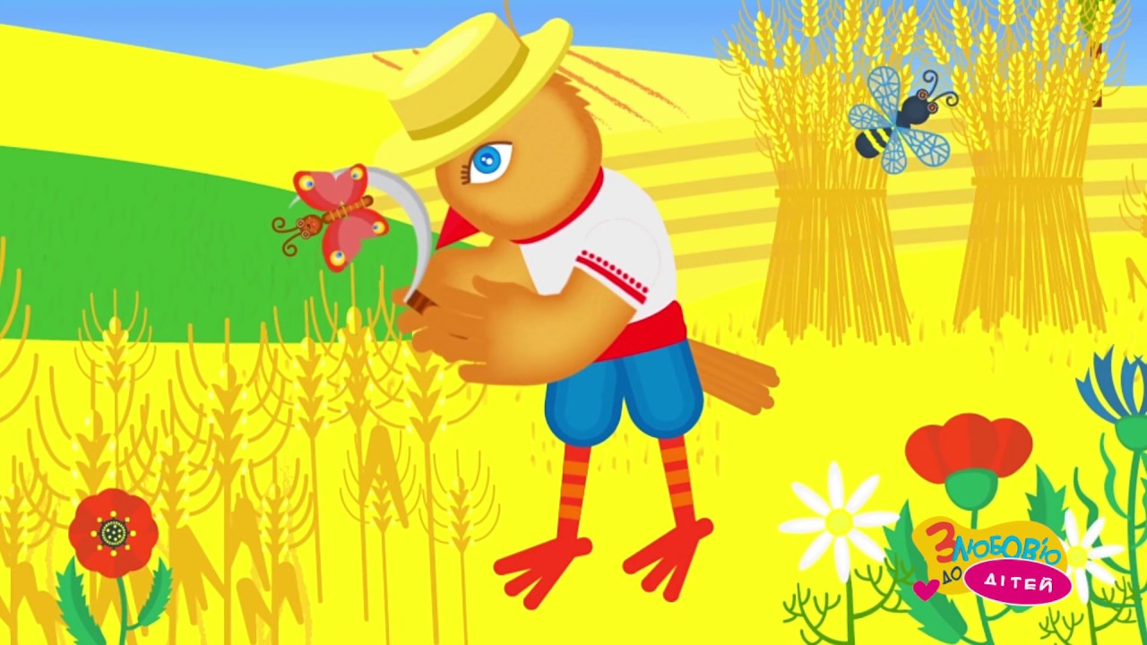
Женчичок-бренчичок українська народна пісня
Хто такий «женчичок-бренчичок»?
Можливо, це птах, оскільки літає.
Ні, женчичок-бренчичок це молодий хлопець, жнець, який цілий день у полі жав жито і «грудою гострою ніжку пробив». «Хоч стерня колеться, ніжка болить, - спати не хочеться, гуляти кортить». Так любив хлопець гуляти, танцювати, що і прозвали його бренчиком, від слова «бренькати» (грати аби як на музичному інструменті».
https://www.youtube.com/watch?v=-MuI56Dpfws&ab_channel=SavkoStudio

Slide 9
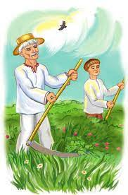
Вийшли в поле косарі українська народна пісня
Косарі – від слова «косити»
Косарські пісні виконувались як супровід до праці під час косовиці та по завершенні роботи.
https://www.youtube.com/watch?v=XqRwzrfRVg4&ab_channel=1nn234

Slide 10


Працюємо в зошиті
Музичні народні іграшки – свищики, брязкальця.
Українська народна пісня «Вийшли в поле косарі» - характер, темп, динаміка
Українська народна пісня «Женчичок-бренчичок» - характер, темп, динаміка

Slide 11


СПІВАЄМО РАЗОМ
Продовжуємо роботу над піснею
«Осіннє сонечко». (підручник, с. 21)
Співаючи, рухайтесь у ритмі мелодії.

Slide 12
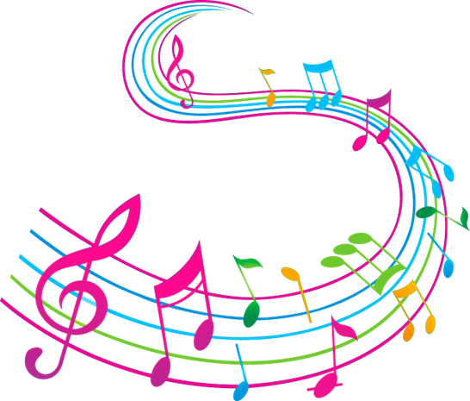
ДО ПОБАЧЕННЯ, ДІТИ
ВИ
МОЛОДЦІ!
Автор презентації: Вдадислава Лініцька

